Slide 1
一 静电感应 静电平衡条件
+
+
+
+
+
+
+
+
+
感应电荷

Slide 2
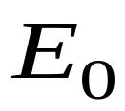
如下图所示，一导体放置在匀强电场中。下面分析导体达到静电平衡的条件

Slide 3

在导体中任取一个自由电子，则自由电子受到电场力如下图所示。

Slide 4

根据牛顿第二定律该自由电子向导体左侧移动，随着时间的累积，导体左侧积累了一定量的的自由电子，导体右侧自然留下了正电荷的质子。如下图所示。
+
随着时间的推移，左右两侧的感应电荷积累的越来越多。
+
+
+

Slide 5



感应电荷对导体中的自由电子也产生作用力 ，如下图所示：
+
+
+
随着导体左右两侧感应电荷累积的越来越多，感应电荷对导体中自由电子作用 力越来越大，最终有 。
这样导体中的自由电子停止移动，静电感应过程结束。

Slide 6

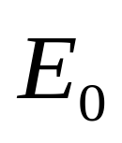
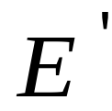
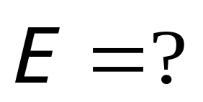
静电感应结束后如下图所示， 表示感应电荷产生的场，外场和感应电荷产生的场在导体内叠加后等于多少呢？
+
+
+
+
+
+
+
+
在导体内部取任意电子作为试验电荷，由于静电感应结束，试验电子受到的合力F=0,依据电场强度的定义：
E=F/-e=0

Slide 7
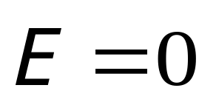
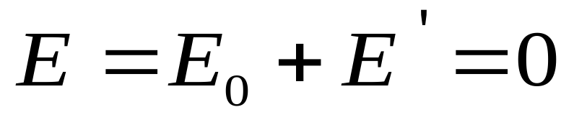
+
+
+
+
+
+
+
+
导体内电场强度
外电场强度
感应电荷电场强度

Slide 8
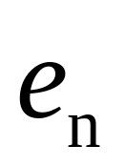
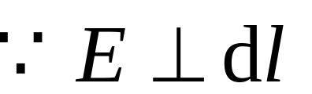

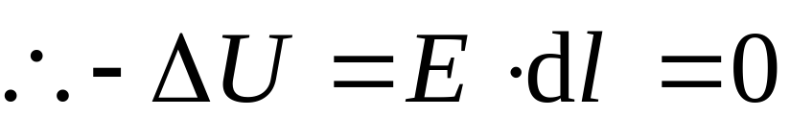

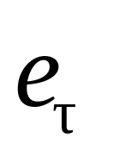

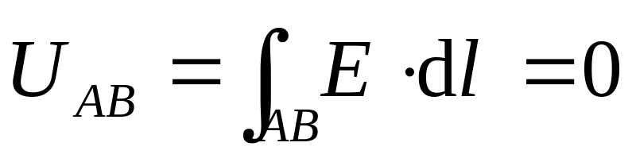

静电平衡条件
（1）导体内部任何一点处的电场强度为零；
（2）导体表面处的电场强度的方向,都与导体表面垂直.
导体表面是等势面
导体是等势体
+
+
+
+
+
导体内部电势相等
+

Slide 9
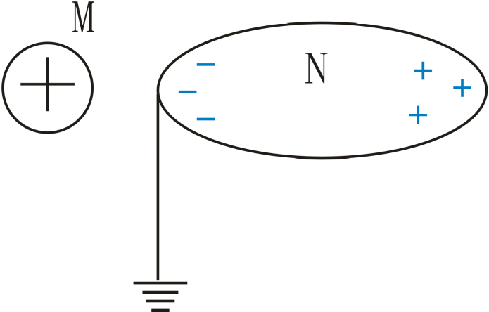
例题1一带正电荷的物体M，靠近一不带电的金属导体N，N的左端感应出负电荷，右端感应出正电荷。若将N的左端接地，如图所示，则
（A）N上的负电荷入地。
（B）N上的正电荷入地。
（C）N上的电荷不动。
（D）N上的所有电荷入地。
解：导体N达到静电平衡时是等势体，由于是在正电荷M附近，故导体上的电势大于零。
由于地面是零电势，当用导线把导体N和地面连接起来后，导线中有短暂的电流流向大地。
因此，N上的正电荷入地或者说大地自由电子流向导体N

Slide 10
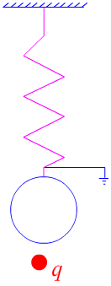
例题2 有一接地的金属球，用一弹簧吊起，金属球原来不带电，若在它的下方放置一电量为q的点电荷，如图所示，则：
（A）只有当q>0时，金属球才下降；
（B）只有当q<0时，金属球才下降；
（C）无论q是正是负金属球均不动；
（D）无论q是正是负金属球均下降。
解:q若为正电荷，金属球电势大于大地的电势，用导线连接金属球和大地，有短暂的电流流向大地，相当于正电荷入地，故金属球带负电荷，被q吸引下降；若q为负电荷，金属球电势低于大地电势，相当于金属球的自由电子流向大地，金属球带正电，下降。

Slide 11
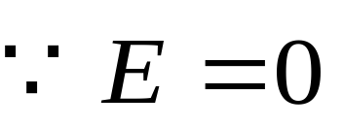
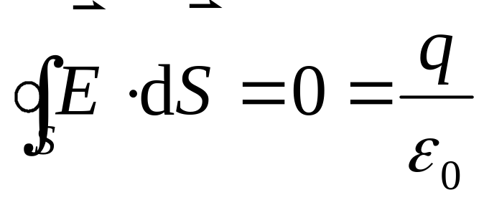
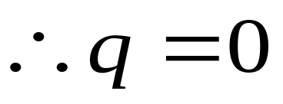
二 静电平衡时导体上电荷的分布
+
1 实心导体
+
+
+
+
+
+
+
+
结论 导体内部无电荷，电荷分布在导体的表面

Slide 12
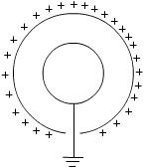
例题3 如图所示，两同心金属球壳，它们离地球很远，内球壳用细导线穿过外球壳上的绝缘小孔与地连接，外球壳山带有正电荷，则内球壳：
不带电荷；
带正电荷；
带负电荷；
内球壳外表面带负电荷，内表面带等量正电荷。
解：内球壳静电平衡时电荷分布在导体的外表面；
内球壳的电势大于零，用导线连接内球壳和大地，导线中有短暂的电流流入大地，相当于内球壳正电荷入地。故内球壳带负电荷。

Slide 13

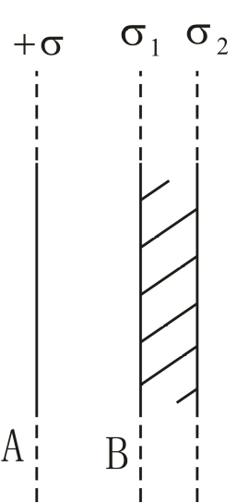


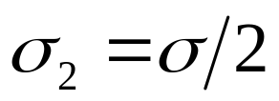
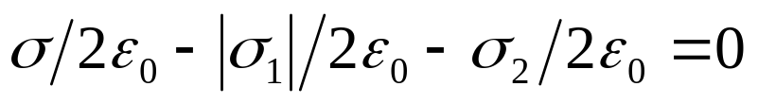
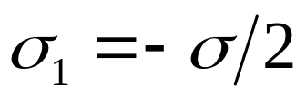
例题4一“无限大”均匀带电平面A，其附近放一与它平行
的有一定厚度的“无限大”平面导体板B,如图所示。已知
A上的电荷密度为 ,则在导体板B的两个表面1和2上的
感应电荷密度为多少？
解：在导体B中任取一点，该点的电场强度
等于零。
静电平衡是导体B的电荷分布在导体B的表面
这样导体B相当于两块无限大的带电平面。
由于导体B是中性的，故 ， 带等量的正负电荷
导体B内任意点的电场强度可以表示为（设向右为正）

Slide 14



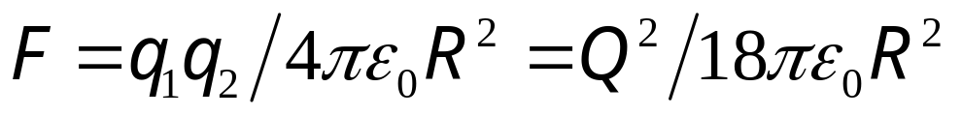
例题5 A,B两个导体球，它们的半径之比为2:1，A球带正电荷Q,B球不带电。若使两球接触一下，再分离，当A,B两球相距为R时(R远大于两球半径，以致认为A,B是点电荷),则两球间的静电力大小F=_______________。
解：两球接触达到静电平衡，根据静电平衡时导体是等势体的结论，当两球分离时，它们的电势相等。由于静电平衡时电荷分布在导体的表面，故两球分离时电势相当于球壳的电势。设它们的电量分别为q₁和q₂,则它们的电势分别为 ，
电荷守恒： q₁+q₂=Q （1）
电势相等 （2）
q₁=2Q/3
q₂=Q/3
解得：
两球之间的静电力大小：

Slide 15
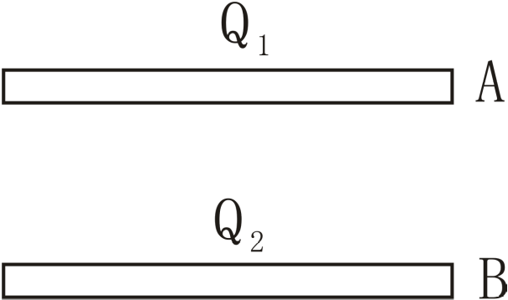
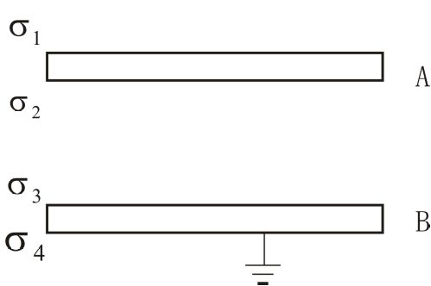
例题6 A，B为两导体大平板，面积均为S，平行放置，如
图所示。A板带电荷+Q₁，B板带电荷+Q₂，如图使B板接
地，则A，B间电场强度的大小E为：
解：该题的物理过程可以这样理解：导体B接地，B上的电荷Q₂全部入地变成中性的导体。中性导体B在电荷Q₁的电场中达到静电平衡。
那么静电平衡后导体A,B的电荷是不是全分布在导体A,B之间的内表面呢？
为了说明这点，可以假设电荷分布
如图所示

Slide 16
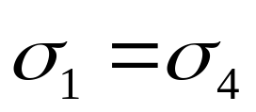
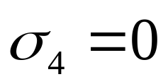
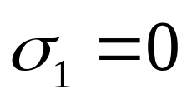
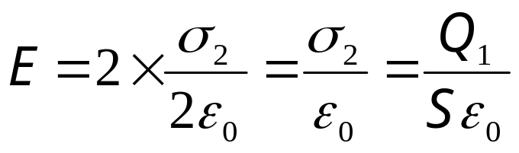
如何求出右图所示电荷分布的面密度呢？
在导体B中任取一点，假设电荷面密度均
为正，有下列方程： （选择向下为正）
同理在A中也有：
两个方程相加可得
由于
所以
这样就知道导体A下表面带正电荷Q₁
导体B的上表面带负电荷Q₁.
A,B之间的电场强度为

Slide 17


例题7两个同心薄金属球壳，半径分别为R₁和R₂(R₂>R₁),若分别带上电量为q₁和q₂的电荷，则两者的电势分别为U₁和U₂(选无穷远处为电势零点).现用导线将两球壳相连接，则它们的电势为
U₁;
U₂；
U₁+U₂；
(U₁+U₂)/2
解：用导线相连后，两个球壳变成了等势体。
根据静电平衡后电荷分布在外表面的特征，外壳分布电
荷q₁+q₂,在球心处产生的电势为
而
故选答案B

Slide 18

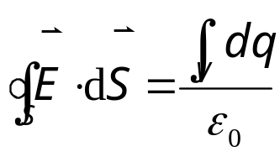
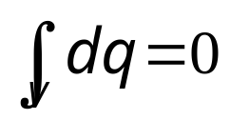
2 有空腔导体
空腔内无电荷,导体带电荷为Q
把高斯定理应用于图中的高斯面S，有：
由于静电平衡时E=0,故得：
说明空腔内无电荷
结论：电荷分布在表面上
那么内表面上有电荷吗？

Slide 19
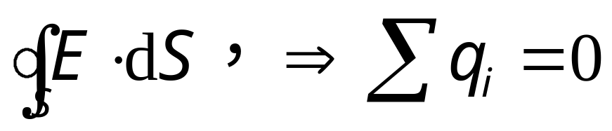
如右图所示带电空腔导体
作一包围内腔的高斯面S，如右图所示
-
+
-
+
把高斯定理应用于高斯面S得
计算表明内表面无净电荷
内表面无净电荷，是不是意味着内表面带等量的异种电荷呢？如上图所示。
如右图所示，在空腔内表面内部作一高斯面S,根据高斯定理很容易知道该区域的电场强度等于零。
-
+
-
+

Slide 20
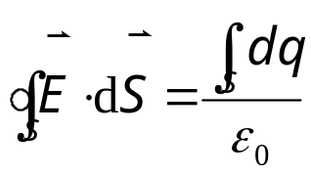
如右图所示，在空腔内表面假设的正电荷区域作一个钱币形的高斯面，把高斯定理应用到该高斯面上有
-
+
-
+
S
由于E=0,所以dq=0，说明假设的正电荷不存在，同理也可证明内表面假设的负电荷也不存在。这样就证明空腔的带电导体，在电场中达到静电平衡时，电荷只分别在导体的外表面。
结论 电荷Q分布在外表面上（内表面无电荷）

Slide 21
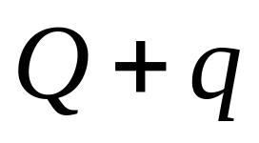
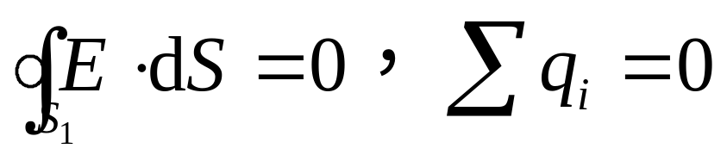
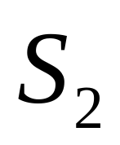
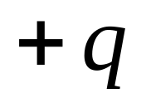
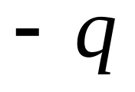
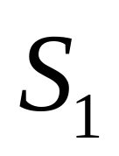
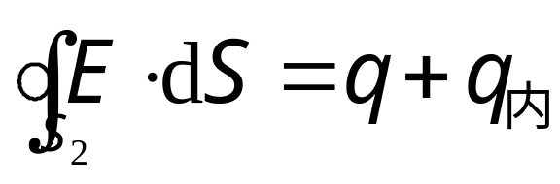
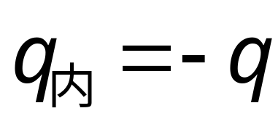
导体带电Q,空腔内有电荷+q
将高斯定理应用于高斯面S₁,因为E=0,可以得到：
计算表明电荷分布在空腔表面上。
将高斯定理应用于高斯面S₂,设内表面带电为q_{内，}可得：
因为E=0,所以有
结论 当空腔内有电荷 q 时,内表面因静电感应出现等值异号的电荷-q，外表面有感应电荷Q+q（电荷守恒）

Slide 22
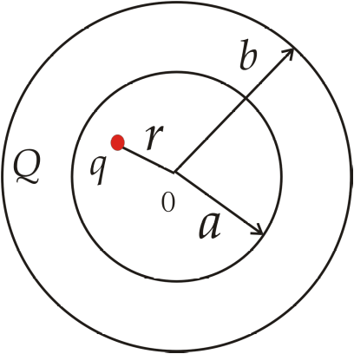
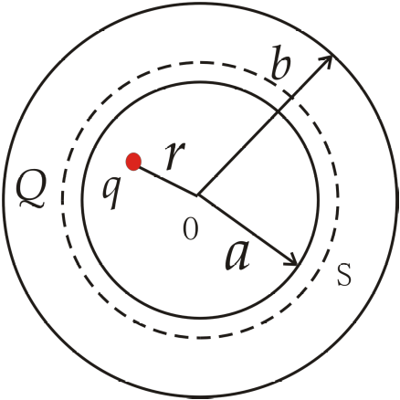
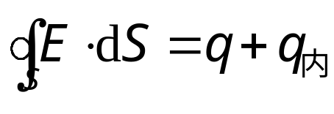
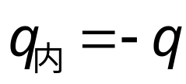
例题8如图所示，一内半径为a,外半径为b的金属球壳,带有电量Q，在球壳空腔内距离球心r处有一点电荷q.设无限远处的电势为零，求球壳内外表面的电荷。
解作一包围球壳内表面的高斯面S，如下图所示：
设内表面的电荷为q_{内}，将高斯定理应用于高斯面S有：
由于E=0,所以
设球壳外表面的电荷为q_{外}，根据电荷守恒定律q_{外}+q_{内}=Q
得到q_{外}=Q-q_{内}=Q+q

Slide 23
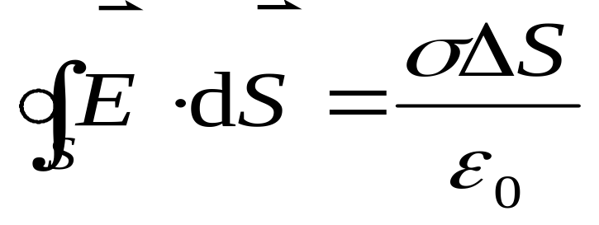

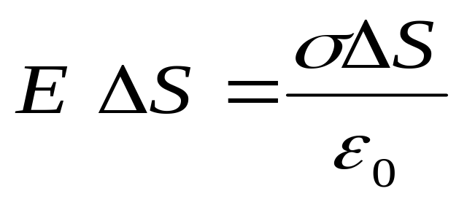

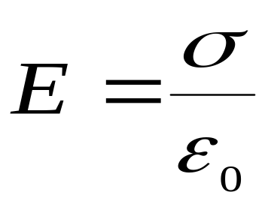
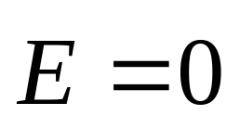
3 导体表面电场强度与电荷面密度的关系
为表面电荷面密度
作钱币形高斯面 S
+
+
+
+
+
+
+
+
+
表面电场强度的大小与该表面电荷面密度成正比
+
+

Slide 24
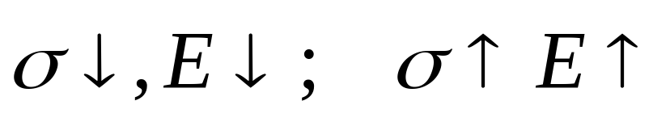
4 导体表面电荷分布
+
+
+
+
+
+
+
+
+
注意 导体表面电荷分布与导体形状以及周围环境有关.

Slide 25
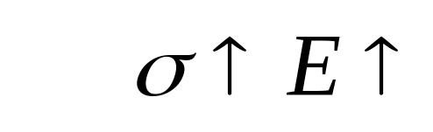

尖端放电现象
带电导体尖端附近电场最强
带电导体尖端附近的电场特别大，可使尖端附近的空气发生电离而成为导体产生放电现象，即尖端放电 .
尖端放电现象的利与弊
尖端放电会损耗电能, 还会干扰精密测量和对通讯产生危害 . 然而尖端放电也有很广泛的应用 .

Slide 26
< 电风实验 >
+
+
+
+
+
+
+
+
+
+
< 避雷针 >
尖端放电现象的利用

Slide 27


三 静电屏蔽
1 屏蔽外电场
外电场
空腔导体屏蔽外电场
空腔导体可以屏蔽外电场, 使空腔内物体不受外电场影响.这时,整个空腔导体和腔内的电势也必处处相等.

Slide 28


2 屏蔽腔内电场
接地空腔导体
将使外部空间不受
空腔内的电场影响.
+
+
+
+
+
接地导体电势为零
问：空间各部
分的电场强度如何
分布 ？
+
+
+

Slide 29
















例 有一外半径 和内半径 的金属球壳，在球壳内放一半径 的同心金属球，若使球壳和金属球均带有 的正电荷，问 两球体上的电荷如何分布？球心的电势为多少？
解 根据静电平衡的条件求电荷分布
作球形高斯面
作球形高斯面

Slide 30











根据静电平衡条件

Slide 31








Slide 32



2 1个球型橡皮气球，电荷均匀分布在其表面，分析该 球在被吹大的过程中，下列各处的场强怎样变化。
（1）始终在气球内部的点
（2）始终在气球外部的点
（3）被气球表面掠过的点

